Slide 1

Moduł 7.
Proces
Lean Innovation

Slide 2

Warunkiem przetrwania mikroprzedsiębiorstw jest zaspokajanie ciągle zmieniających się potrzeb klientów w sposób sprawny, ograniczając wszelkie możliwe zasoby. Chodzi tu przede wszystkim o innowacyjność wewnętrzną, dotyczącą doskonalenia wszelkich procesów.
Proces to zespół następujących po sobie działań, które są logicznie uporządkowane i realizowane w celu uzyskania zamierzonego rezultatu, z którego korzysta klient.
Dlatego istnieje potrzeba skupienia się na procesie Lean Innovation

Slide 3

Czym jest innowacja procesowa?
Jest to wprowadzanie procesu nowego albo znacząco ulepszającego produkcję lub metodę dystrybucji.
Obejmuje znaczące zmiany w technikach, wyposażeniu i oprogramowaniu.
Innowacje procesowe nie zawierają:
zmian drugorzędnych,
wzrostu zdolności produkcyjnych albo usługowych uzyskanego dzięki dodaniu procesów produkcji albo systemów logistycznych, które są bardzo podobne do obecnie stosowanych.
Nie każda innowacja procesowa do wprowadzenia wymaga badań naukowych.
Źródło: https://old.cpe.gov.pl/pliki/1211-2012.pdf

Slide 4
Przykłady innowacji procesowych:
a) dobra
instalacja nowej albo ulepszonej technologii produkcyjnej, takiej jak wyposażenie automatyzacji albo sensory czasu rzeczywistego, które mogą lepiej dostosować procesy do potrzeb,
nowe wyposażenie związane z produkcją nowych lub ulepszonych produktów,
laserowo tnące narzędzia,
zautomatyzowane pakowanie,
wspomagany komputerowo rozwój produktu,
skomputeryzowane wyposażenie do kontroli jakości produkcji,
ulepszone testowanie wyposażenia do monitorowania produkcji.
Kluczem procesu Lean Innovation jest przyjęcie kreatywności i zmiany, ale w bardziej inteligentny sposób – poprzez zastosowanie podejścia, które minimalizuje ryzyko przy jednoczesnym zwiększeniu wartości dla klienta.
Źródło: https://www.northeastern.edu/graduate/blog/what-is-lean-innovation-and-why-use-it/
Źródło: http://innowacjeproduktowe.weebly.com/innowacje-procesowe.html

Slide 5

Przykłady innowacji procesowych:
Proces Lean Innovation koncentruje się na zwiększeniu wydajności poprzez wczesne i częste przechwytywanie opinii klientów oraz minimalizację marnotrawstwa w cyklu rozwoju produktu.
b) dostawa i operacje
przenośne skanery / komputery do rejestrowania dóbr,
wprowadzenie kodowanie kreskowego lub chipów radiowej identyfikacji (RFID), w celu śledzenia materiałów przepływających przez łańcuch dostaw,
namierzający system GPS w wyposażenia transportowym,
wprowadzenie oprogramowania, w celu zidentyfikowania optymalnych tras dostaw. Nowe bądź ulepszone oprogramowanie, procedury do zakupów, księgowości, magazynowania,
wprowadzenie elektronicznych systemów rozliczeniowych,
wprowadzenie systemu do automatycznego sterowania głosem,
wprowadzenie elektronicznego systemu metkującego,
nowe narzędzia i oprogramowanie, które projektuje poprawę przepływu strumieni zapasów,
nowe albo znacząco poprawione sieci komputerowe.
Źródło: https://www.northeastern.edu/graduate/blog/what-is-lean-innovation-and-why-use-it/
Źródło: http://innowacjeproduktowe.weebly.com/innowacje-procesowe.html

Slide 6

Innowacje są ważne dla mikroprzedsiębiorstw ponieważ takie przedsiębiorstwa mogą wykorzystać swoją przewagę, taką jak na przykład mniejsza liczba pionów kierowniczych, lepsza komunikacja. Sprzyja to efektywnemu wdrażaniu innowacji, z których ostatecznie korzysta klient.
W podejściu procesowym organizację należy traktować jako zbiór procesów i opisać ją jako mapę powiązań oraz sekwencji procesów.
Dzięki temu łatwiej jest wdrażać innowacje procesowe.
ZARZĄD
PROCES
KLIENCI
Źródło: https://docplayer.pl/6398247-Zarzadzanie-projektami.html

Slide 7
Jak ulepszać procesy w małej firmie i być bardziej innowacyjnym?
Każdego tygodnia przeznacz godzinę na przemyślenie i ćwiczenie kreatywności.
Wprowadzaj innowacje do swojego planowania biznesowego, wyznaczając cele, które koncentrują się na ulepszaniu produktów i procesów. Na przykład jednym z celów biznesowych może być znalezienie i wypróbowanie nowego sposobu komunikacji z klientami.
Utwórz plan działania na rzecz innowacji, aby zrealizować swoje cele w zakresie innowacji.
Użyj zarówno formalnych, jak i nieformalnych metod, aby zachęcić klientów do zgłaszania sugestii dotyczących innowacji, takich jak kwestionariusze, ankiety i zwykłe rozmowy jeden na jednego.
Porozmawiaj ze swoimi dostawcami i zobacz, jakie sugestie mogą ulepszyć.
Kontynuuj kształcenie się na temat innowacji, biorąc udział w warsztatach, seminariach internetowych, konferencjach, czytając blogi i artykuły itp.
Bądź na bieżąco z nowościami technologicznymi i innymi w swojej branży.
Czy wiesz, że…???
W 1913 roku Henry Ford wprowadził pierwszą ruchomą linię montażową, proces produkcyjny, który skrócił czas montażu jednego pojazdu z 12 godzin do 90 minut. Redukując czas, pieniądze i kapitał ludzki wymagany do zbudowania samochodu, Ford był w stanie obniżyć koszt popularnego modelu T firmy z 850 dolarów do mniej niż 300 dolarów, czyniąc samochody bardziej dostępnymi dla mas. Zwiększona wydajność systemu pomogła wyeliminować „marnotrawstwo”, jednocześnie poprawiając jakość obsługi klienta – podstawowe zasady odchudzania innowacji. Toyota powtórzyła później oryginalne zasady Henry'ego Forda w montowni w Rouge, wykorzystując podejście Forda jako podstawę do opracowania systemu produkcyjnego Toyoty.
Źródło: https://www.thebalancesmb.com/kickstart-business-innovation-2947877
https://www.northeastern.edu/graduate/blog/what-is-lean-innovation-and-why-use-it/

Slide 8

Jak zaangażować pracowników w proces innowacji?
Spraw, aby rozwiązywanie problemów było częścią każdego spotkania personelu. Na przykład dla każdego spotkania możesz zadać pytanie do dyskusji na temat konkretnego procesu, które brzmi: „Jak możemy ulepszyć ...?” Opublikuj temat dyskusji na tydzień przed czasem, aby ludzie mieli czas o tym pomyśleć.
Miej skrzynkę pomysłów.
Wynagradzaj pracowników za sugestie, które będą przestrzegane.
Porozmawiaj z personelem. Wyjdź ze swojego biura, jeśli masz, i osobiście odwiedzaj, aby porozmawiać o tym, jak się sprawy mają.
Zapewnij pracownikom warsztaty z kreatywności / innowacji.
Źródło: https://www.thebalancesmb.com/kickstart-business-innovation-2947877

Slide 9
Podejście procesowe we wdrażaniu innowacji w małych przedsiębiorstwach pozwala na:
Firmy muszą działać szybko, a ich pracownicy i menedżerowie muszą zwracać uwagę na otoczenie i umożliwiać swojej organizacji zmiany i podejmowanie ryzyka. Proces Lean Innovation pozwala firmom z góry wykorzystać więcej możliwości przy niskich kosztach i przetestować je, aby sprawdzić, czy są warte ponoszenia nakładów inwestycyjnych..
usprawnianie komunikacji i współpracy wewnątrz firmy, oraz poprawa kultury organizacyjnej i atmosfery pracy w zespołach,
polepszenie efektywności współpracy z klientami,
skrócenie cyklów produkcji,
redukcja liczby popełnianych błędów,
lepsze zrozumienie zasad i sposobu funkcjonowania organizacji przez wszystkich jej uczestników.
Źródło: https://www.northeastern.edu/graduate/blog/what-is-lean-innovation-and-why-use-it/

Slide 10
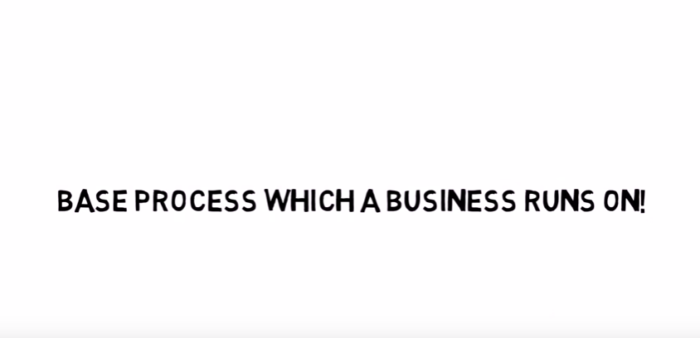
Ten model jest również nazywany cyklem Deminga.
Cykl PDCA został w rzeczywistości pierwotnie opracowany przez Waltera A. Shewharta, naukowca Bell Laboratories, który był przyjacielem i mentorem Deminga oraz twórcą Statistical Process Control (SPC) pod koniec lat dwudziestych. Z tego względu jest on określany również jako „cykl Shewharta”.
PDCA to podstawowy proces, na którym opiera się biznes!
Skuteczne usprawnianie procesów w przedsiębiorstwie powinno opierać się na metodzie PDCA. Jest to bardzo ważne dla mikroprzedsiębiorstw, ponieważ duże firmy nie mogą zmieniać się tak szybko, jak małe jednostki biznesowe.
Działaj
podejmij działania dotyczące ciągłego doskonalenia funkcjonowania procesu
Planuj
ustal cele i procesy niezbędne do dostarczenia wyników zgodnych z wymaganiami klienta i polityką organizacji
Wykonaj
wdróż procesy
Sprawdź
monitoruj i mierz procesy i wyrób w odniesieniu do polityki, celów dotyczących wyrobu i przedstawiaj wyniki
Źródło: https://www.youtube.com/watch?v=8T1sYPrQqvY
Źródło:https://balancedscorecard.org/bsc-basics/articles-videos/the-deming-cycle/

Slide 11
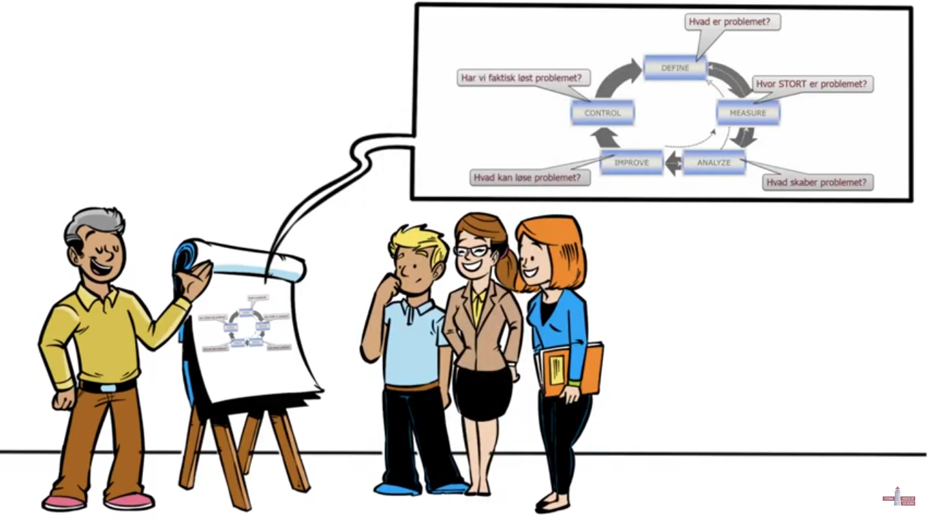
DMAIC jest koncepcją optymalizacji procesów, która w prosty sposób umożliwia obiektywne spojrzenie na proces, zrozumienie na czym polega napotkany w nim problem oraz określenie co należy wykonać, aby móc wdrożyć zmiany usprawniające dotychczas wadliwy / niedoskonały proces.
DMAIC odnosi się do strategii jakości opartej na danych w celu poprawy procesów.
Koncepcja cyklu DMAIC opisuje pięć procedur, które należy systematycznie przeprowadzać, aby eliminować defekty z procesu i udoskonalać go tak, aby był jak najbardziej zbliżony do rozwiązania idealnego.
Definiuj
Mierz
Analizuj
Usprawniaj (Improve)
Kontroluj (Control)
Kontroluj przyszłą wydajność procesu, aby ulepszony proces nie uległ pogorszeniu
Zdefiniuj cele projektu i produkty dla klienta (wewnętrzne i zewnętrzne)
DMAIC
cycle
Usprawnij proces, eliminując defekty
Zmierz proces, aby określić aktualną wydajność i określić ilościowo problem
Przeanalizuj i określ podstawową(-e) przyczynę(-y) wad
Źródło: https://www.isixsigma.com/new-to-six-sigma/dmaic/what-dmaic/
Źródło: https://www.youtube.com/watch?v=R50llXT_xrY

Slide 12
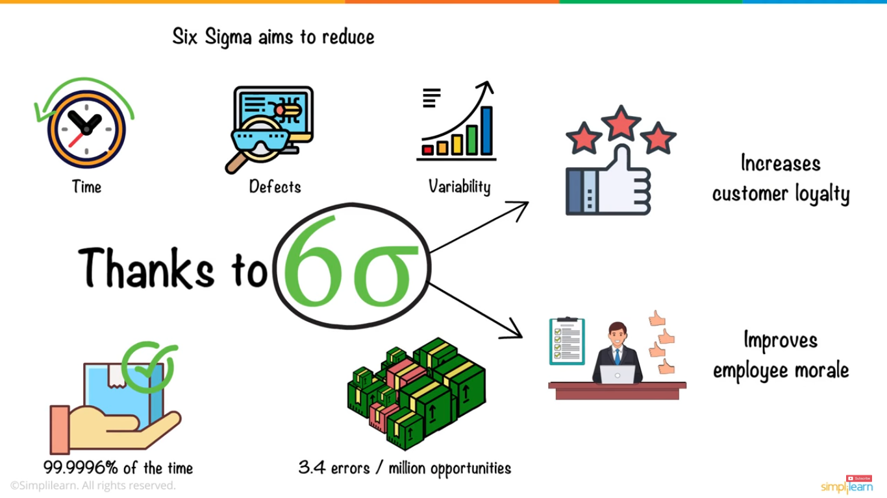

DMAIC jest integralną częścią inicjatywy Six Sigma.
Lean Six Sigma to metoda, która polega na wspólnym wysiłku zespołu w celu poprawy wydajności poprzez systematyczne usuwanie marnotrawstwa i ograniczanie zmienności. Łączy Lean Manufacturing / Lean Enterprise i Six Sigma, aby wyeliminować osiem rodzajów marnotrawstwa (muda):
Wady,
Nadprodukcja,
Marnotrawstwo czasu,
Niewykorzystany potencjał,
Niepotrzebny transport,
Zapasy,
Niepotrzebny ruch,
Dodatkowe przetwarzanie.
Źródło: Tapas K. Das, Industrial Environmental Management: Engineering, Science, and Policy
https://www.youtube.com/watch?v=4EDYfSl-fmc

Slide 13
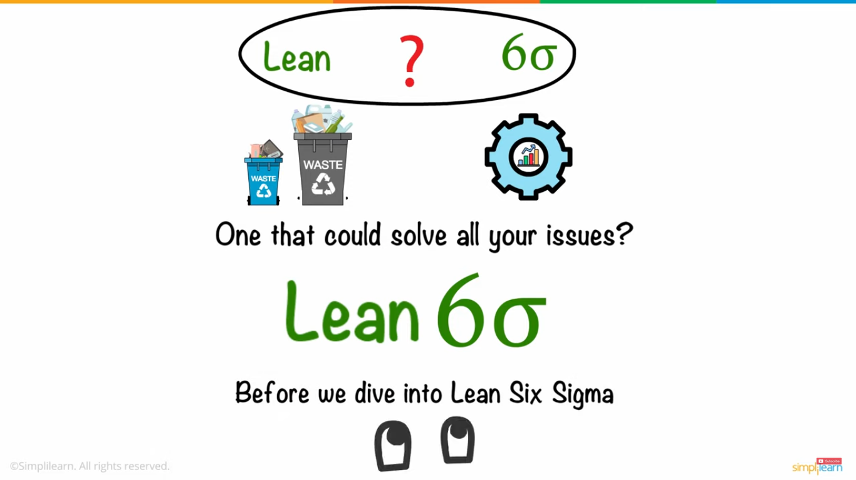
Lean Six Sigma
Lean Six Sigma nie tylko ogranicza wady procesu i marnotrawstwo, ale także zapewnia ramy dla ogólnej zmiany kultury organizacyjnej. Wprowadzając Lean Six Sigma, sposób myślenia pracowników i menedżerów zmienia się na taki, który koncentruje się na wzroście i ciągłym doskonaleniu poprzez optymalizację procesów. Ta zmiana w kulturze i sposobie myślenia organizacji maksymalizuje wydajność i zwiększa rentowność.
Aby skutecznie wdrożyć Lean Six Sigma, należy zastosować połączenie narzędzi zarówno z lean manufacturing, jak i Six Sigma. Niektóre z tych narzędzi to kaizen, mapowanie strumienia wartości, równoważenie linii i zarządzanie wizualne.
Źródło: Tapas K. Das, Industrial Environmental Management: Engineering, Science, and Policy
https://www.youtube.com/watch?v=s2HCrhNVfak

Slide 14
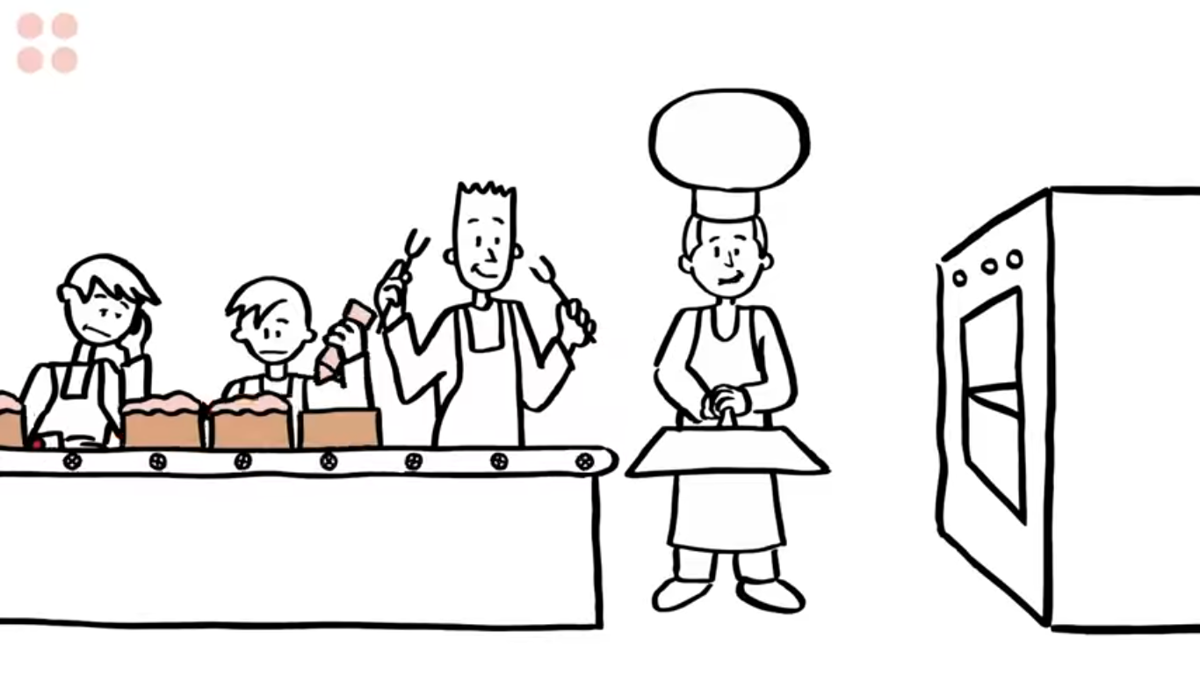
Lean Management - kuracja odchudzająca całego przedsiębiorstwa
Polega na znacznym zmniejszeniu zasobów potrzebnych do produkcji: ludzi, przestrzeni, nakładów inwestycyjnych, czasu itp.
Ta koncepcja daje szansę na:
wzrost zdolności konkurencyjnej,
zwiększenie wydajności pracy, spłaszczenie hierarchii, skrócenie czasu podejmowania decyzji,
zwracanie większej uwagi na potrzeby i życzenia klientów,
zwiększenie satysfakcji pracowników dzięki lepszej komunikacji między kierownikami a podwładnymi,
silniejsza motywacja pracowników i ich identyfikacja z sukcesami firmy.
Źródło: https://www.youtube.com/watch?v=wfsRAZUnonI
Źródło: J. Liker, The Toyota Way: 14 Management Principles from the World’s Greatest Manufacturer

Slide 15
Postaraj się dostrzec różnice między tradycyjnymi metodami zarządzania
a lean management
Tradycyjne podejście | Lean Management
funkcjonalna struktura, minimalne kwalifikacje, długie cykle produkcyjne, duże stany magazynowe, indywidualizm w organizacji, rozkazy i przymus, lojalność i posłuszeństwo, alienacja i bunt, wąskie informacje w oparciu o raporty generowane przez i dla kierownictwa, rozwój produktu wyizolowany z niewielkim wpływem na klienta, niezależny od rzeczywistości produkcyjnej, | struktura procesu, wysokie kwalifikacje, produkcja strumieniowa, zero zapasów, zespoły zadaniowe, płaska struktura organizacyjna, kierowanie się wizją i uczestnictwem, harmonijna współpraca oparta na długofalowym rozwoju zasobów ludzkich, szeroka informacja, oparta na kontroli systemowej prowadzonej przez wszystkich pracowników, rozwój produktu i proces produkcyjny zgodnie z wymaganiami klienta.
Źródło: R. Harris, Lean Production Implementation

Slide 16

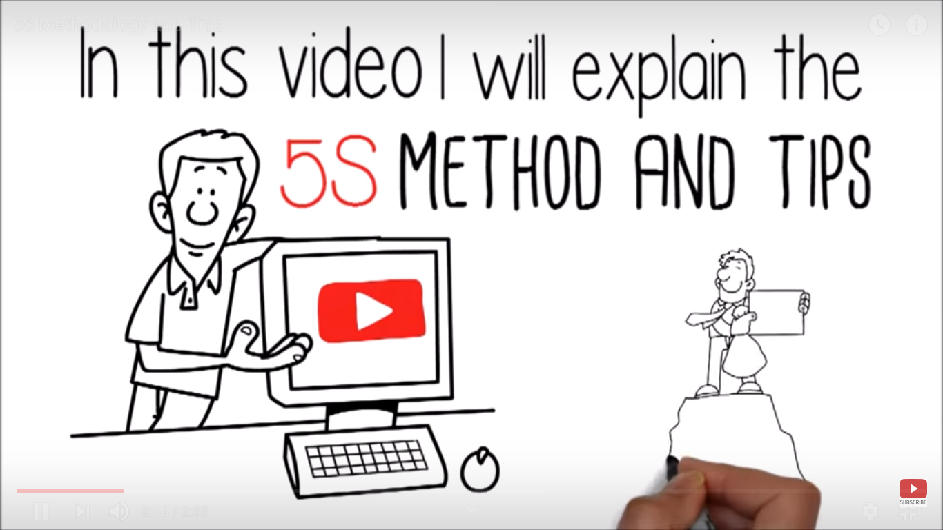
Poznaj 5S – jedno z najważniejszych narzędzi Lean Management
1 krok – Sortuj
2 krok – Systematyzuj
3 krok – Sprzątaj
4 krok – Standaryzuj
5 krok – Samodoskonalenie
5S to systematyczne narzędzie, które tworzy funkcjonalny porządek w firmie. 5S osiąga to dzięki pięciu S:
Źródło: https://www.graphicproducts.com/articles/lean-manufacturing-process/
https://www.youtube.com/watch?v=8gKJ3_Hm3dM

Slide 17
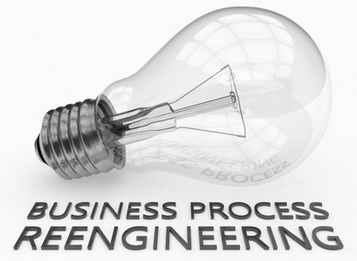
Czasami potrzebujemy radykalnych zmian w naszym przedsiębiorstwie.
W tym przypadku rozwiązaniem jest
BUSINESS PROCESS REENGINEERING.
Fundamentalne
przemyślenie
Autorami koncepcji reenginingu są
M. Hammer i J. Champy.
Zalecają, aby wszelkie istniejące zasady w organizacji zostały wyrzucone za burtę.
Musisz całkowicie uwolnić się od przeszłości, bo bez tego nie da się radykalnie wyleczyć przedsiębiorstwa.
Radykalne
przeprojektowanie
Reengineering
oznacza:
Dramatyczna
poprawa
Źródło: M. Hammer, J. Champy, Reengineering the Corporation. A Manifesto for Business Revolution

Slide 18
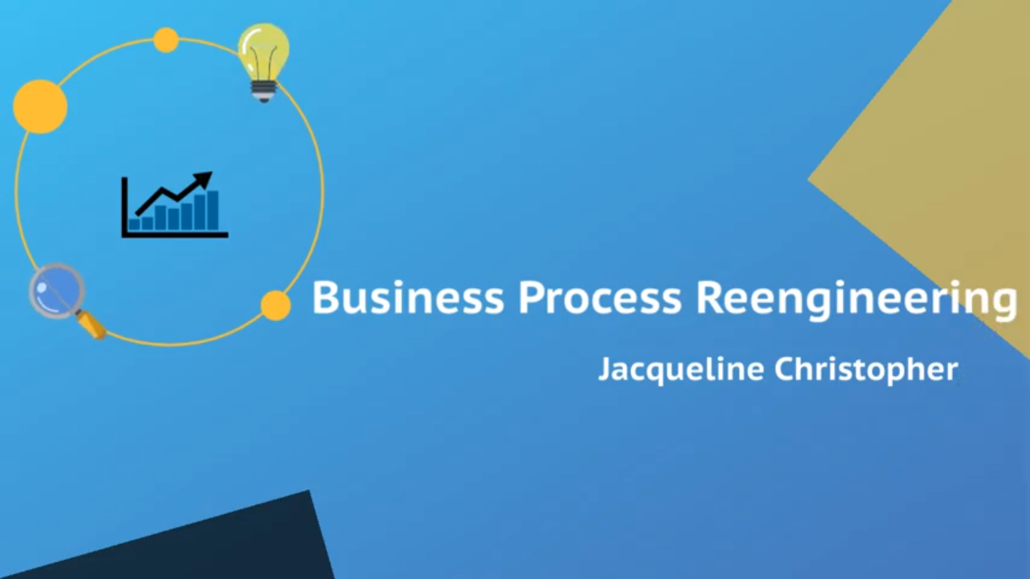
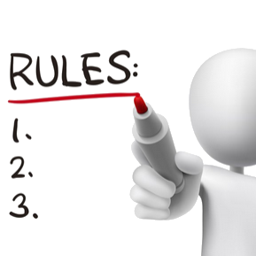
Kilka zasad reengineeing:
Organizuj wokół wyników zamiast zadań.
Użytkownicy wyjściowi procesu powinni pracować nad procesem.
Używaj rozproszonych zasobów tak, jakby były scentralizowane.
Łącz funkcje równoległe, a nie tylko ich wyniki.
Niech ludzie, którzy produkują informacje, przetwarzają je.
Buduj kontrolowane procesy.
Zapisz informacje tylko raz.
Źródło: https://drewduboff.com/business-process-reengineering https://www.youtube.com/watch?v=IZHqAo4QryE

Slide 19


Zalety i wady reengineeringu
Przyczyny błędów:
Błąd nr 1 – Brak jasnych wizji
Błąd nr 2 –
Nierealistyczne oczekiwania
Błąd nr 3 –
Nieodpowiednie zasoby
Błąd nr 4 –
Zbyt długi czas realizacji
Błąd nr 5 –
Brak odpowiedniego wsparcia ze strony kierownictwa
Błąd nr 6 - Technokratyzm
Zalety | Wady
całościowe, ponadresortowe myślenie i działanie, wzrost wydajności, skrócenie czasu trwania procesów. | autorytarny styl kierowania podczas wdrażania koncepcji, pomijanie pracowników w trakcie przygotowywania reorganizacji, wysokie koszty wprowadzenia w życie, zaniedbywanie aspektów kulturowych, co stwarza niebezpieczeństwo powstania silnego oporu wobec zmian.
Źródło: M. Hammer, J. Champy, Reengineering the Corporation. A Manifesto for Business Revolution

Slide 20



Reengineering – historie sukcesów
FORD
GOOGLE
AIRBNB
Problem: Dział rozliczeń Forda nie był tak wydajny, jak powinien.
Firma stwierdziła, że dział był przepełniony personelem i był około 5 razy większy niż powinien.
Rozwiązanie: Wdrożono strategię BPR, aby zmienić proces rozrachunków z dostawcami.
Ford zreorganizował i zredukował dział oraz opracował nowe procesy. Dzięki temu firma stała się bardziej produktywna.
Problem: Proces rekrutacji firmy był nieefektywny.
Google odkrył, że ich proces zatrudniania miał niewielką korelację z tym, jak kandydat ostatecznie wykonał swoją pracę. Doprowadziło to do złych nawyków pracowników, które pozostawiły negatywne, długotrwałe skutki dla firmy.
Rozwiązanie: Zastosowano ustrukturyzowane, oparte na procesach podejście do zatrudniania i przeprowadzania rozmów kwalifikacyjnych z kandydatami.
Google przeprojektował proces rekrutacji i opracował ustrukturyzowane podejście do rozmów kwalifikacyjnych z kandydatami.
W konsekwencji firma wydała mniej zasobów i kapitału przy zatrudnianiu nowych pracowników i może łatwiej wyeliminować toksycznych pracowników.
Problem: Pracownicy zaangażowani w proces rozwoju produktów Airbnb – projektanci, inżynierowie i badacze – pracowali w silosach.
Przyniosło to efekt przeciwny do zamierzonego i sprawiło, że mieli problemy z dotrzymaniem terminów. Co więcej, zaowocowało to również przeciętnymi pomysłami na produkty.
Rozwiązanie: Stworzono cyfrowe środowisko, w którym pracownicy mogą ściśle ze sobą współpracować.
Firma opracowała system, który aktualizuje pliki w czasie rzeczywistym, umożliwiając bezproblemową współpracę projektantów, inżynierów i badaczy. Umożliwiło im to terminowe dostarczanie świetnych pomysłów na produkty.
Źródło: https://www.astreem.com/business-process-reengineering/

Slide 21
Staraj się stale ulepszać procesy
Ciągłe doskonalenie to podstawa procesu lean. Częściej określane jako Kaizen, ciągłe doskonalenie wspiera proces lean, tworząc kulturę, w której każdy pracownik – od dyrektora generalnego po asystenta hali produkcyjnej – szuka sposobów na ulepszenie firmy. Ogólnie rzecz biorąc, indywidualne ulepszenia są stosunkowo niewielkie; jednak z biegiem czasu zmiany prowadzą do znacznej poprawy.
Kulturę ciągłego doskonalenia można kultywować w miejscu pracy poprzez:
Komunikowanie pozytywnych efektów
Przyjmowanie wszystkich sugestii
Okazywanie zaufania
Źródło: https://www.graphicproducts.com/articles/lean-manufacturing-process/

Slide 22



Źródła:
WWW:
Video:
Inne źródła:
https://old.cpe.gov.pl/pliki/1211-2012.pdf
http://innowacjeproduktowe.weebly.com/innowacje-procesowe.html
https://www.northeastern.edu/graduate/blog/what-is-lean-innovation-and-why-use-it
https://docplayer.pl/6398247-Zarzadzanie-projektami.html
https://www.thebalancesmb.com/kickstart-business-innovation-2947877
https://balancedscorecard.org/bsc-basics/articles-videos/the-deming-cycle
https://www.isixsigma.com/new-to-six-sigma/dmaic/what-dmaic
https://www.graphicproducts.com/articles/lean-manufacturing-process
https://drewduboff.com/business-process-reengineering
https://www.astreem.com/business-process-reengineering
http://www.tpslean.com/resultsall.htm#antenna
https://www.youtube.com/watch?v=8T1sYPrQqvY
https://www.youtube.com/watch?v=R50llXT_xrY
https://www.youtube.com/watch?v=4EDYfSl-fmc
https://www.youtube.com/watch?v=s2HCrhNVfak
https://www.youtube.com/watch?v=wfsRAZUnonI
https://www.youtube.com/watch?v=8gKJ3_Hm3dM
https://www.youtube.com/watch?v=IZHqAo4QryE
Tapas K. Das, Industrial Environmental Management: Engineering, Science, and Policy
J. Liker, The Toyota Way: 14 Management Principles from the World’s Greatest Manufacturer
R. Harris, Lean Production Implementation
M. Hammer, J. Champy, Reengineering the Corporation. A Manifesto for Business Revolution

Slide 23


Studia przypadków
Sheet Metal
Stamping,
Forming,
Painting
Automotive Parts:
OEM
Medical
Equipment:
Electro-Mechanical
Źródło: http://www.tpslean.com/resultsall.htm#antenna

Slide 24
Postaraj się polecić innowacyjne procesy lean w małych firmach.
Pomyśl o eliminacji marnotrawstwa (muda):
Wady,
Nadprodukcja,
Marnotrawstwo czasu,
Niewykorzystany potencjał,
Niepotrzebny transport,
Zapasy,
Niepotrzebny ruch,
Dodatkowe przetwarzanie.
Czas trwania ćwiczenia (w grupach) – 30 minut.
Zadanie

Slide 25

Wdróż proces innowacji lean w swoim biznesie: zwiększ wartość dostarczaną klientom, obniż koszty prowadzenia biznesu i zwiększ rentowność.

